Slide 1

Глава 12. Проектирование на системном уровне
Моделирование, программное обеспечение и абстракция

Slide 2
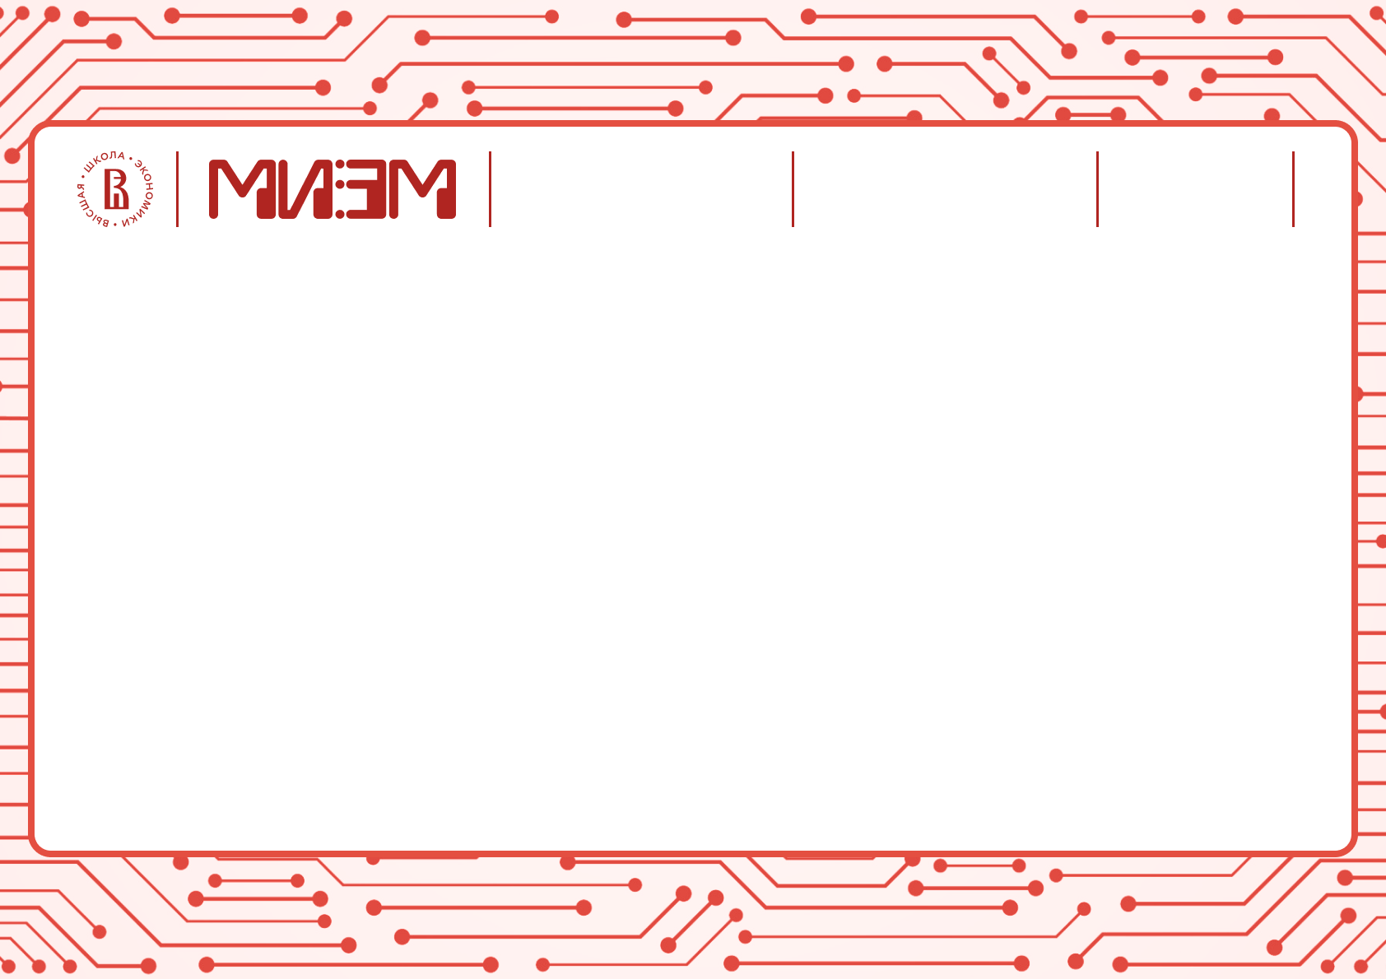
Содержание
Глава 12. Проектирование на системном уровне
Содержание
Введение
Проблемы, решаемые с помощью функционального виртуального прототипа
Верификация и разработка программного обеспечения
Использование среды системного программного обеспечения для верификации
Движок микрокода
Аппаратные платформы
Алгоритмы программного обеспечения
Абстракция дизайна
Абстракция верификации
Моделирование на уровне транзакций

Slide 3
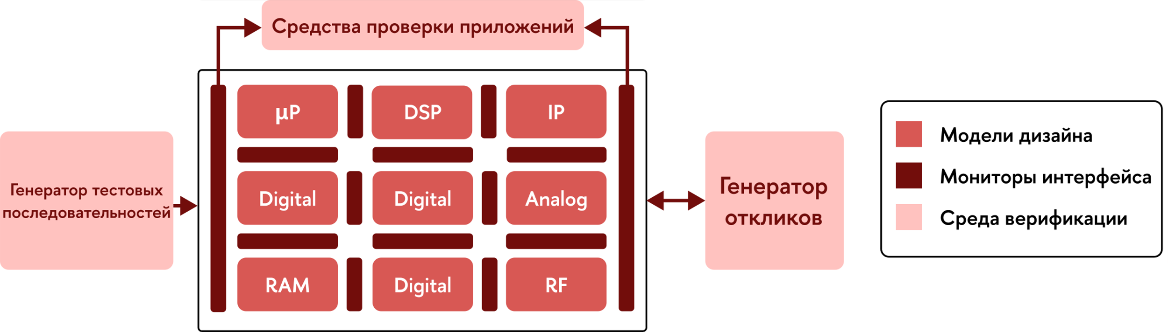
Введение
Глава 12. Проектирование на системном уровне
Введение
Раннее моделирование и верификация дизайна – основа UVM.
FVP – это пример системной модели, которая на протяжении многих лет используется для:
поддержки проектирования систем;
верификации проектирования систем;
разработки ПО.

Slide 4

Проблемы, решаемые с помощью FVP
Глава 12. Проектирование на системном уровне
Проблемы, решаемые с помощью функционального виртуального прототипа
С помощью FVP можно:
решить проблемы коммуникации;
решить проблемы поиска ошибок;
повысить эффективность и производительность проектирования.

Slide 5
Верификация и разработка ПО
Глава 12. Проектирование на системном уровне
Верификация и разработка программного обеспечения
Объединение верификации и разработки ПО может значительно повысить скорость и эффективность процесса разработки.
Вместо унификации общей среды в целом, командам следует сосредотачиваться на унификации точек соединения между разработкой ПО и функциональной верификацией.
Команда функциональной верификации должна сосредоточиться на создании модели дизайна, которую будет использовать команда разработчиков ПО.

Slide 6
Системное программное обеспечение и верификация
Глава 12. Проектирование на системном уровне
Использование среды системного программного обеспечения для верификации
Основные задачи при использовании системной программной среды для верификации дизайна:
верификация предполагаемой реализации;
верификация интеграции программного и аппаратного обеспечения;
обеспечение реалистичной программной среды.
Недостатки использования программных сред для функциональной верификации:
трудноконтролируемые тесты;
недостаточная наглядность.
Основные виды приложений:
движок микрокода;
аппаратные платформы;
алгоритмы программного обеспечения.

Slide 7
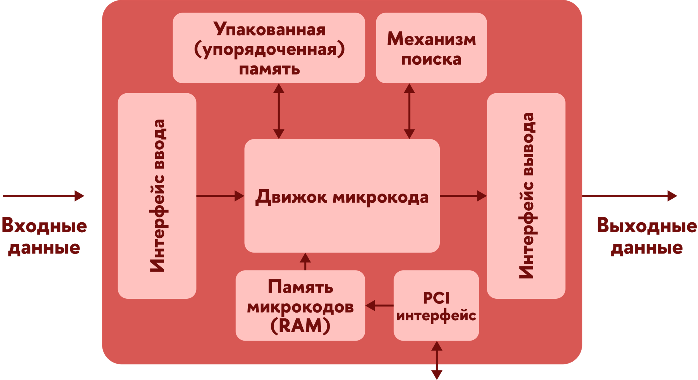
Движок микрокода
Глава 12. Проектирование на системном уровне
Движок микрокода
Многие системы используют движок микрокода для обеспечения гибкости при сохранении пользовательской скорости работы оборудования.
Верификация таких движков должна охватывать верификацию как самого движка, так и ПО.
Для проверки систем этого типа могут использоваться генераторы случайного кода.

Slide 8
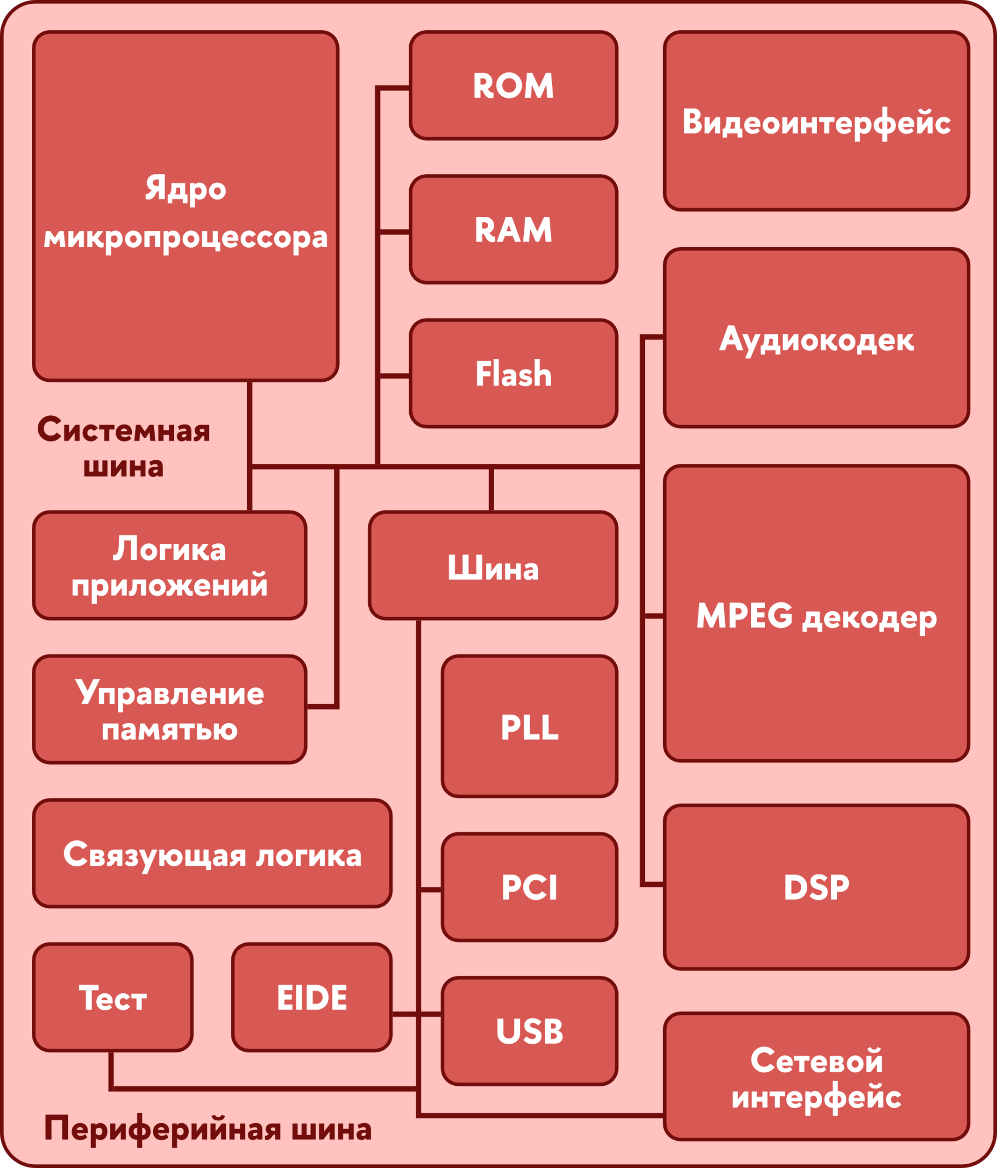
Аппаратные платформы
Глава 12. Проектирование на системном уровне
Аппаратные платформы
Аппаратные платформы представляют собой конфигурируемую среду для разнообразных системных приложений.
ПО, работающее на аппаратных платформах, имеет несколько уровней:
низкоуровневые драйверы;
операционные системы;
приложения.
Для верификации таких платформ процессор заменяется BFM или ISS.
Окончательная верификация обычно выполняется с использованием модели реализации процессора.

Slide 9
Алгоритмы программного обеспечения
Глава 12. Проектирование на системном уровне
Алгоритмы программного обеспечения
На начальном этапе алгоритм разрабатывается и верифицируется в программной форме в FVP.
Функциональная верификация используется для проверки окончательной реализации алгоритма и его интерфейса к основной системе.
Команда верификации может использовать исходный алгоритм программного обеспечения в качестве эталонной модели.
Качество проверки определяется точностью соответствия исходного алгоритма программного обеспечения пользовательской реализации.

Slide 10
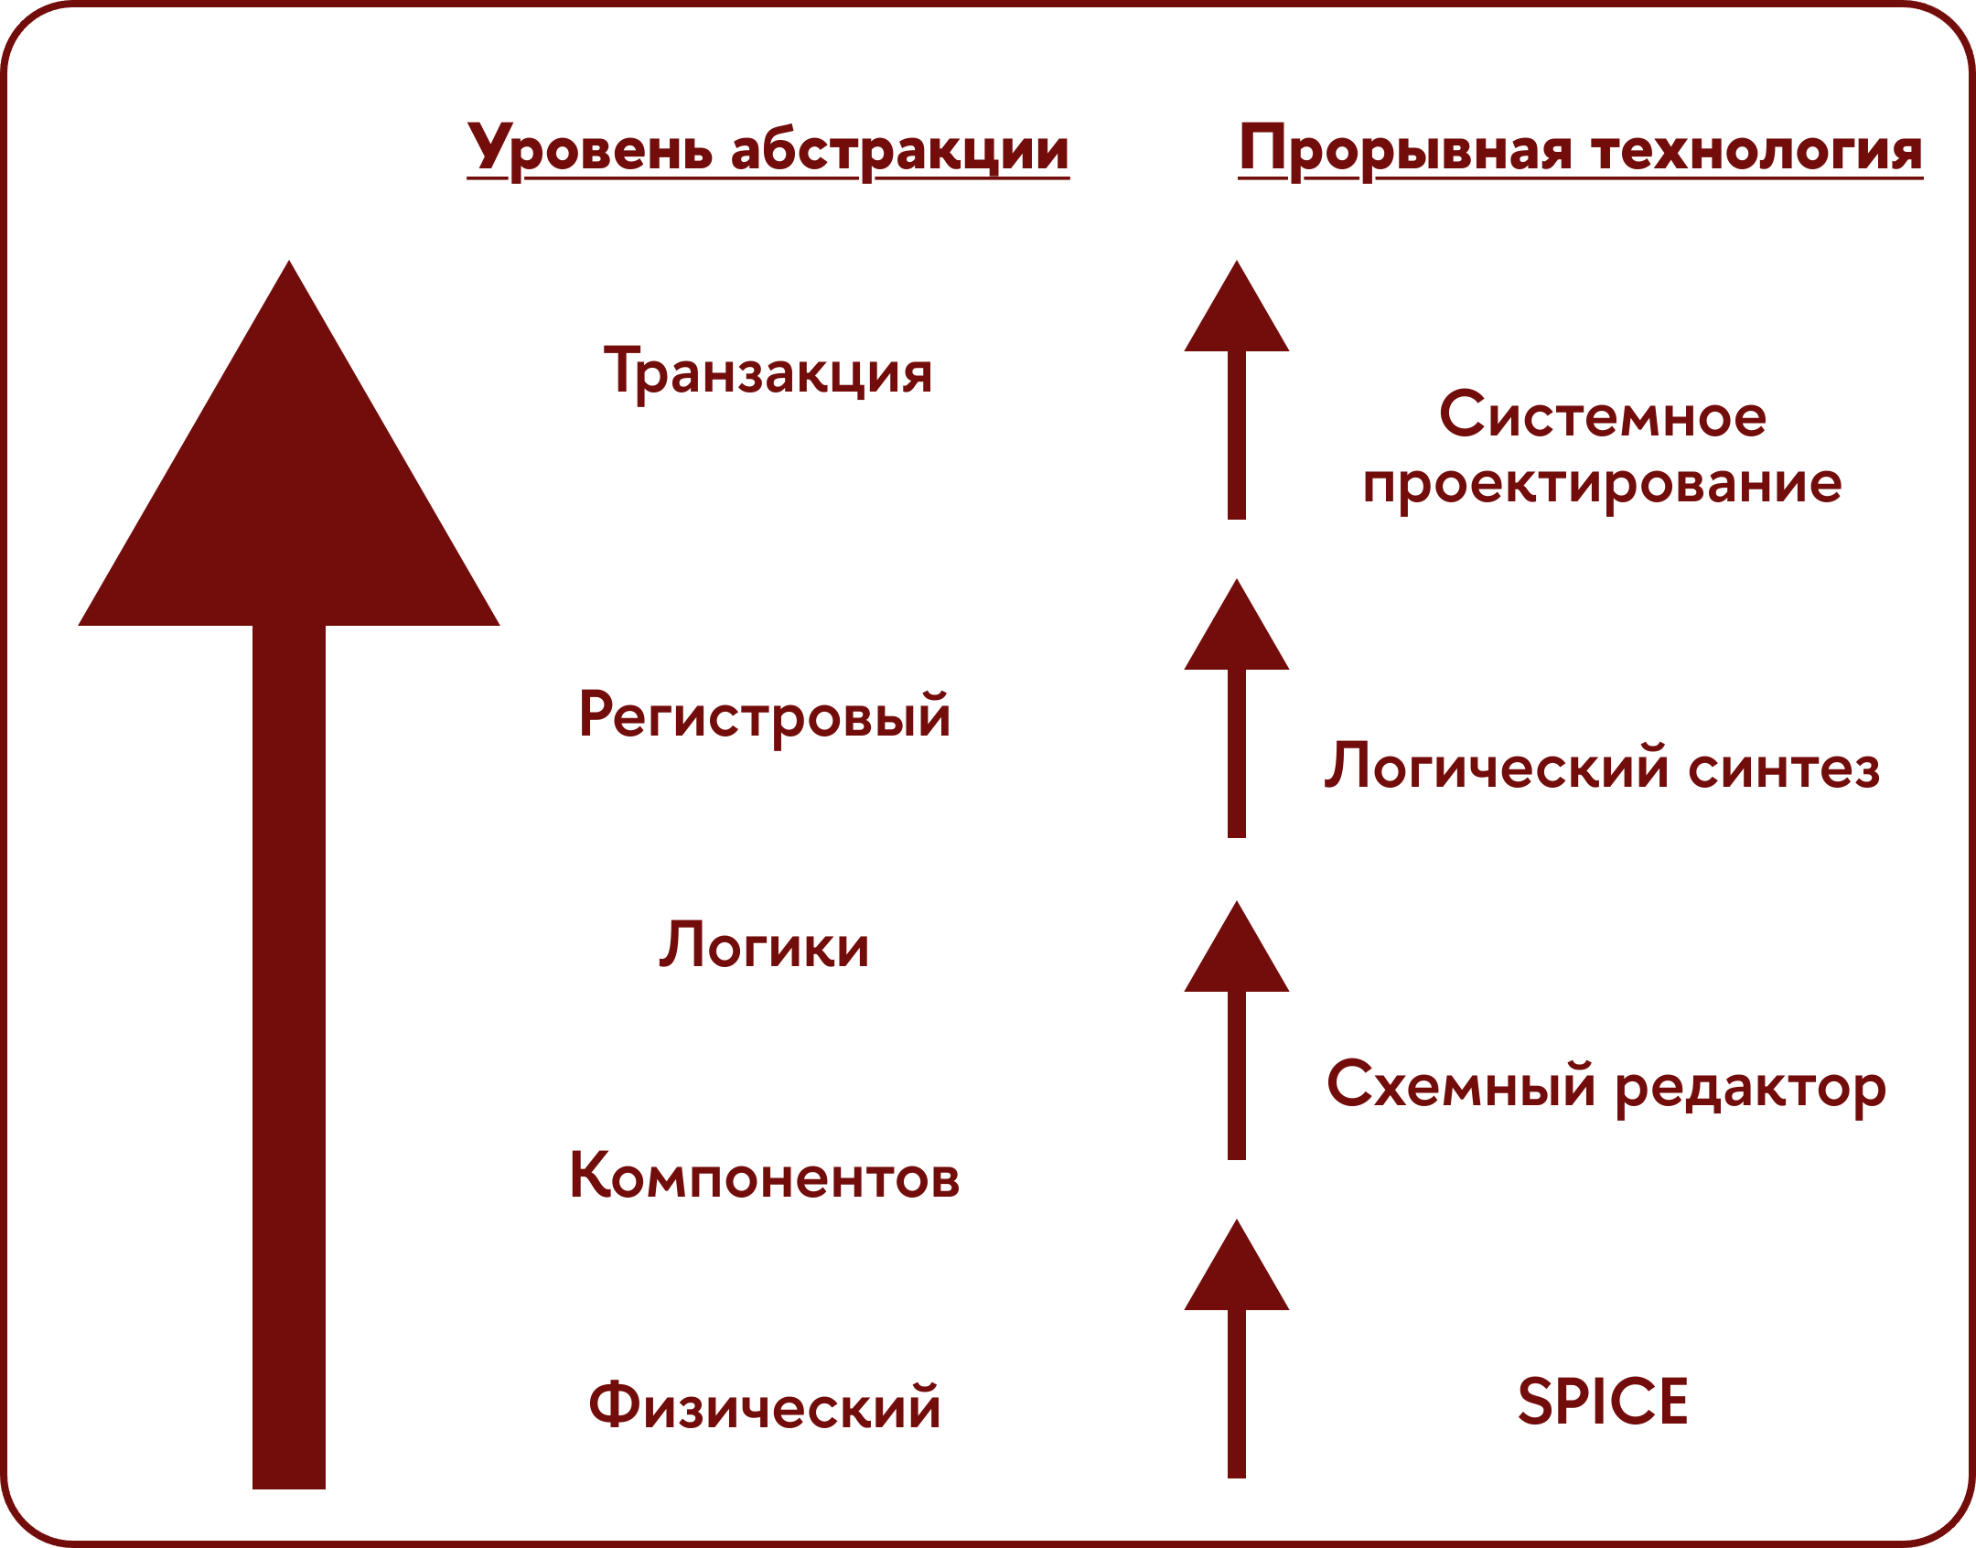
Абстракция дизайна
Глава 12. Проектирование на системном уровне
Абстракция дизайна
Симуляторы схем, библиотек и инструментов для создания списков соединений компонентов схем позволили представлять и анализировать дизайны.
Схемные редакторы, позволили указывать типы логических элементов, создаваемых из различных компонентов.
Логический синтез, основанный на Verilog, позволил абстрагировать функциональное представление синхронного дизайна от уровня логических элементов, за счет задания функциональных операций между тактовыми циклами или регистрами.
Системное проектирование позволило абстрагироваться от низкоуровневых деталей передачи сигналов и представить алгоритмы и потоки данных более эффективным образом.
По мере усложнения дизайнов уровень абстракции увеличивается.

Slide 11

Абстракция верификации
Глава 12. Проектирование на системном уровне
Абстракция верификации
Пользователям FVP требовалась более высокая скорость симуляции, чем та, что доступна в моделях уровня регистровых передач, а RTL был неудобен для представления алгоритмов, структур данных и потоков данных в сложной системе.
Возникла необходимость в переходе на более высокий уровень абстракции: уровень транзакций.

Slide 12

TLM в FVP
Глава 12. Проектирование на системном уровне
Моделирование на уровне транзакций
FVP разрабатывается на уровне абстракции транзакций.
Моделирование на уровне транзакций позволяет абстрагировать функциональную информацию и информацию о потоке данных от дизайна.
TLM состоит из определенных на поведенческом уровне функций, связанных между собой с помощью общего интерфейса транзакций.

Slide 13




